Slide 1
Diagnóstico Sector Educación
Ricardo Valladares
Guatemala, 22 de mayo del 2017

Slide 2
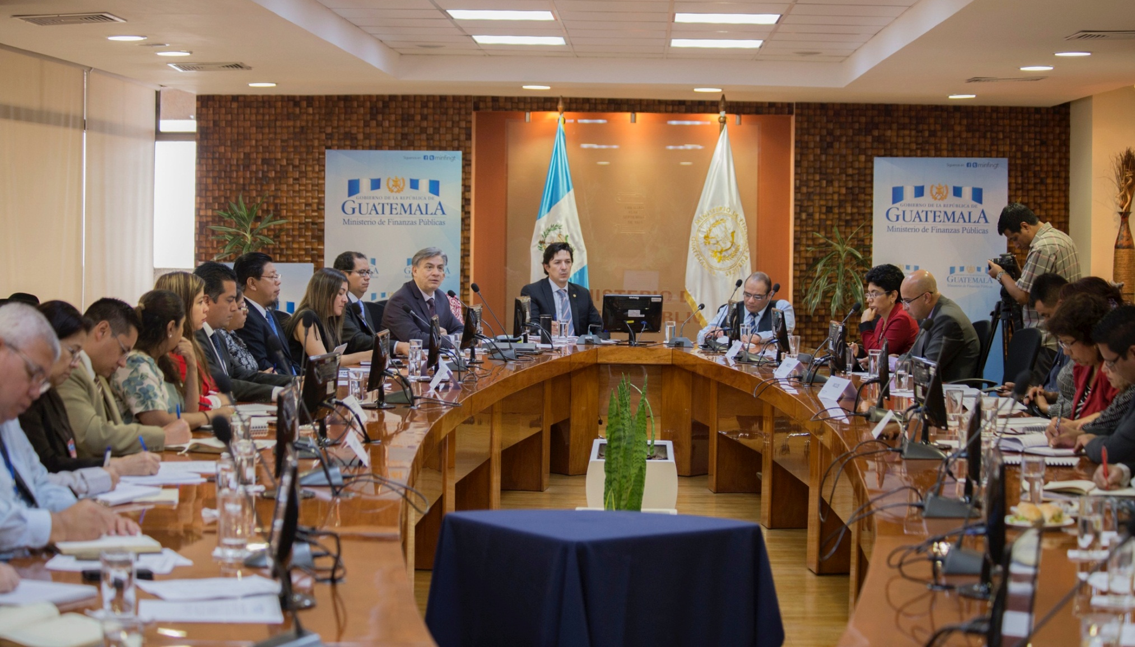

Slide 3
UNA EXPERIENCIA ÚNICA
Un horizonte de cinco años para plantear y alcanzar metas ambiciosas que cambien el curso del país hacia el desarrollo
Una comprensión de la educación como resultado interinstitucional entre Ministerios, Secretarías, Municipios y Comunidades
Un diagnóstico que compara dónde estamos hoy con dónde queremos estar en cinco años, como ejercicio participativo
Una perspectiva desde las etapas del desarrollo del nuevo ciudadano, no desde grados y etapas del sistema escolar

Slide 4
¿Por Qué Invertir en Educación?
1.1 La Educación Salva Vidas
La mortalidad en niños de 0 a 5 años de edad es considerablemente menor cuando la madre tiene educación secundaria.
Invertir en el cumplimiento del mandato constitucional de secundaria universal y obligatoria puede reducir los costos económicos, sociales y humanos de la mortalidad infantil.
Diversos estudios han mostrado que la disminución de la mortalidad infantil resulta en un número menor de hijos por familia.

Slide 5
¿Por Qué Invertir en Educación?
1.2 Contribuye a reducir la Desnutrición
La mitad de los niños menores de cinco años presenta desnutrición crónica.
Sin embargo, hay gran variación en la prevalencia de desnutrición crónica según el nivel educativo de la madre.
La inversión en educación tiene un retorno importante en la calidad de la selección, preparación y asimilación de alimentos para los niños.
Esto también puede contribuir a romper un ciclo de pobreza intergeneracional.
Madres de niños menores de 5 años con talla menor a 145 cm

Slide 6
¿Por Qué Invertir en Educación?
1.3 Contribuye a fortalecer el ingreso
Porta, Laguna y Morales (2006). Tasas de Rentabilidad de la Educación en Guatemala. 2a. Ed. Revisada.

Slide 8
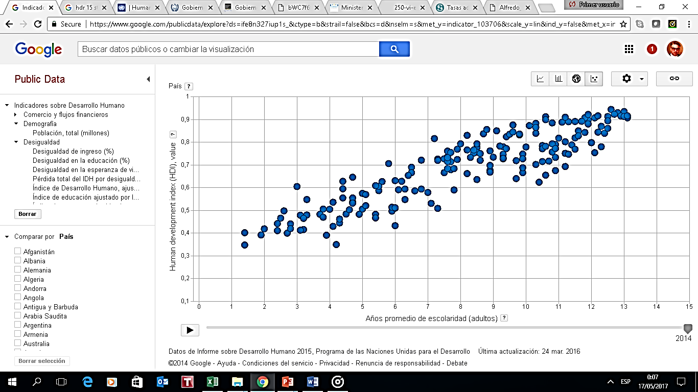
¿Por Qué Invertir en Educación?
1.4 Potencia el desarrollo humano en sus distintas expresiones
El rezago educativo en los países reduce la competitividad, la seguridad ciudadana y la gobernabilidad.
Por ejemplo, estudios han mostrado que un aumento de 10% en las tasas masculinas de graduación de media se traduce en una reducción de 20% en las tasas de arrestos por asalto y asesinato. Esto reduce costos del sistema de justicia penal y sistema correccional.

Slide 9
Situación educativa del país:
85% de la población mayor de 15 años
sin acceso a educación media
Analfabetismo: 18%
Sin ningún nivel aprobado: 19%
Con estudios primarios: 48%
Educación
media o superior
15%
Elaboración propia con base en : PNUD (2016) Informe Nacional de Desarrollo Humano, 2015/2016: Más Allá del Conflicto: Luchas por el Bienestar. Programa Nacional de Desarrollo Humano, Guatemala 2016 (pag. 52).

Slide 11
Objetivos
de Desarrollo Sostenible
Objetivo 4: Garantizar una educación inclusiva, equitativa y de calidad y promover oportunidades de aprendizaje durante toda la vida para todos.
Meta 4.1: Para 2030, velar por que todas las niñas y niños terminen los ciclos de la enseñanza primaria y secundaria, que ha de ser gratuita, equitativa y de calidad y producir resultados escolares pertinentes y eficaces.
Meta 4.2: Para 2030, velar por que todas las niñas y todos los niños tengan acceso a servicios de atención y desarrollo en la primera infancia y a una enseñanza preescolar de calidad.
SNU Guatemala: INDH 2015-2016 Anexo.xls
De los ODM a los ODS:
Intensificar la respuesta, acelerar el progreso hacia las metas

Slide 12
Objetivos
de Desarrollo Sostenible
Meta 4.6: Para 2030, garantizar que todos los jóvenes y al menos una proporción sustancial de los adultos, tanto hombres como mujeres, tengan competencias de lectura, escritura y aritmética.
Meta 4.5:
Para 2030, eliminar las disparidades de género en la educación y garantizar el acceso en condiciones de igualdad de las personas vulnerables, incluidas las personas con discapacidad, los pueblos indígenas y los niños en situaciones de vulnerabilidad, a todos los niveles de la enseñanza y la formación profesional.

Slide 13
Educación para el desarrollo integral de los ciudadanos
1
2
3
4
5
Despegar en la vida con equidad
Liberando el potencial de las y los niños
Sentando las bases para la vida
Desarrollo pleno del Adolescente
Jóvenes que invierten y construyen
0 a <4 años
4 a <7 años
7 a 12 años
13 a 15 años
16 a 19 años
Desarrollo físico-motor, desarrollo intelectual y socio-emocional
Socialización del ser humano y la estimulación de los procesos evolutivos
Desarrollo de capacidades, saberes, habilidades y valores
Formación de competencias y prevención de riesgos
Preparar para la vida adulta, para una ocupación o para el nivel superior

Slide 14
Plan Estratégico 2016-2020:
Línea de acción:
Implementar programas de educación inicial en grupos piloto, a partir de las buenas prácticas y experiencias validadas en otras instituciones y comunidades, así como fortalecer las ya existentes
HOGARES COMUNITARIOS (SOSEP):
193 Hogares Comunitarios
500 Centros de Atención y Desarrollo Infantil
SERVICIOS a) Alimentación (4 comidas al día)
b) Educación inicial y preprimaria
c) Salud preventiva y control nutricional
d) Capacitación de madres cuidadoras
e) 15048 beneficiarios con apoyo de 1452 madres cuidadoras
Secretaría de Obras Sociales de la Esposa del Presidente (SOSEP): Hogares Comunitarios.

Slide 15
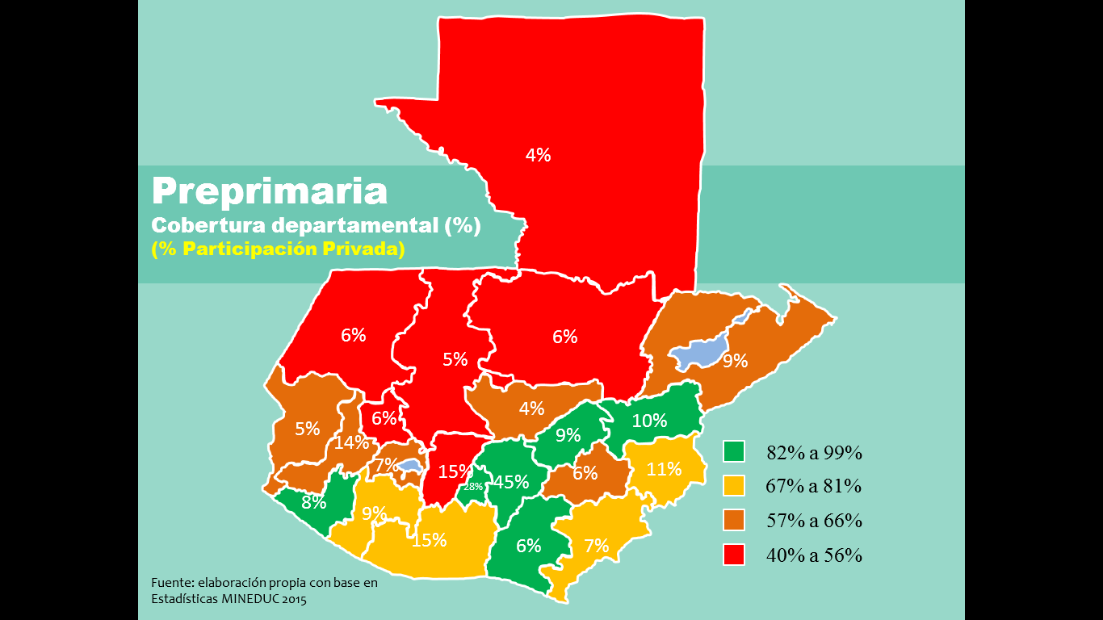
Diferencias en cobertura de preprimaria
Departamentos con menor cobertura: poca participación privada
Departamentos con mayor cobertura: menos recursos

Slide 21
La asignación de recursos debe razonarse definiendo “educación para qué” y “educación para quién”. La educación y el presupuesto son, en el largo y el corto plazo, los grandes instrumentos públicos para cambiar el rumbo del país.
Existen enormes brechas educativas entre departamentos y municipios. Los municipios pueden apoyar a que nadie se quede sin ejercer su derecho a la educación.
Las brechas de género en educación hacen mucho daño: limitan el impacto de la educación de las niñas y reducen la incorporación femenina al emprendimiento y el trabajo, limitan su ingreso y su empoderamiento como personas.
Las brechas entre grupos étnicos y áreas urbanas y rurales deben superarse, y para ello necesitan asignaciones presupuestarias específicas y sistemas de monitoreo que documenten la efectividad de las inversiones.
Los Ministerios de Desarrollo, Cultura y Deportes pueden contribuir por medio de ofrecer incentivos a la demanda educativa, dado que el cierre de brechas no depende solo de la capacidad de oferta.

Slide 22
Muchas gracias por su atención

